Slide 1
- 개발 배경 - 사회적 문제 -이에 따른 해결방안에 대한 개발 배경 - 개발 일정 - 파일 구성도 - 프로트타입 (_ 구현 예상 결과) -기능 명세서 (프론트)
세부 주제명
프로젝트 중간 발표
발표자 : 학번이름

Slide 2
개발배경
진행하는 분야에 대한 리뷰 포함
문제에 대해 현재 시점에서 참고할 수 있는 최신 정보 포함
문제에 대한 과거의 내용 및 결과 포함

Slide 3
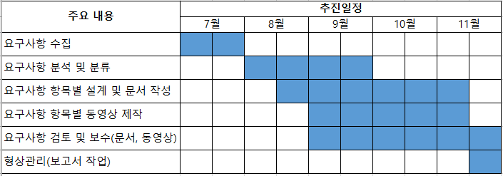
개발일정

Slide 4
개발 내용 요점
메뉴 구성

Slide 5
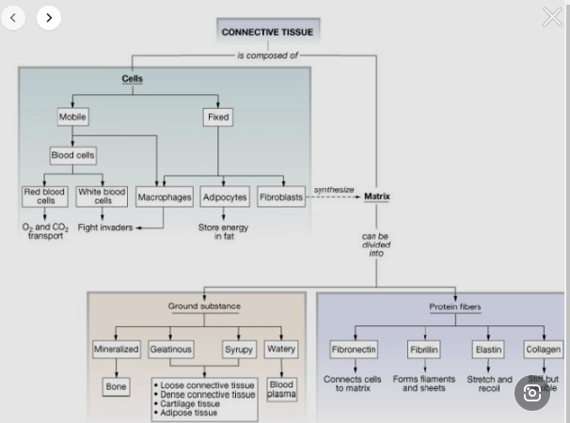
개발 내용 요점 – 파일 구성도

Slide 6
구현 예상 결과- 메인화면

Slide 7
구현 예상 결과- ... 화면

Slide 8
참고자료

